Slide 1
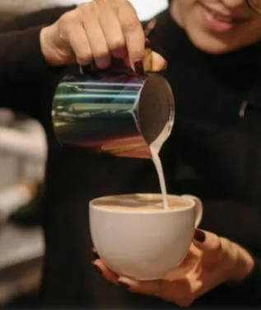
Lämpöopin nollas pääsääntö
Mitä tapahtuu makrotasolla /
mikrotasolla, kun sekoitat
kuumaan kahviin kylmää maitoa?
Makrotaso
Kahvi jäähtyy (sisäenergia pienenee)
ja maito lämpenee (sisäenergia kasvaa).
Mikrotaso
Kuuman kahvin nopeat vesimolekyylit luovuttavat liike-energiaa maidon hitaille molekyyleille törmäyksissä.

Slide 2
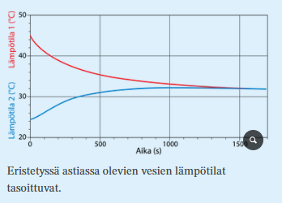
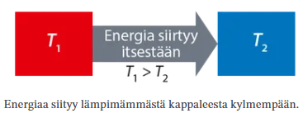
Eristetyssä systeemissä energiaa siirtyy itsestään lämpimämmästä kappaleesta kylmempään. →
Lämpötilaerot tasaantuvat, kunnes saavutetaan terminen tasapainotila (=lämpötasapaino), eli…
Systeemin kaikki osat ovat samassa lämpötilassa.
TÄMÄ ON LÄMPÖOPIN
NOLLAS PÄÄSÄÄNTÖ!

Slide 3
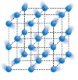
Lämpötilaeron vuoksi siirtyvää energiaa sanotaan LÄMMÖKSI ja …
Sen määrää kuvaa suure LÄMPÖMÄÄRÄ (Q)
Yksikkö [Q] = 1J (joule)
Lämpöenergia on aineen
rakenne-osasten lämpö-
Liikkeen liike-energiaa.

Slide 4

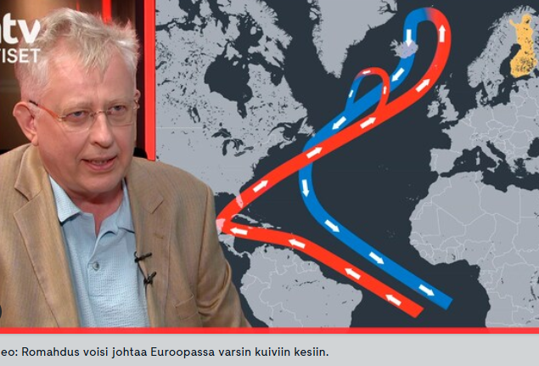
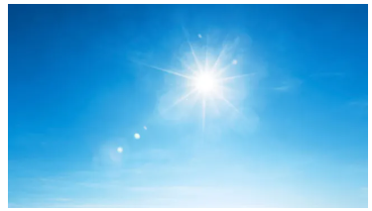
Lämmön siirtyminen
Lämpöenergiaa voi siirtyä systeemistä toiseen…
JOHUMALLA
KULJETTUMALLA (konvektio)
SÄTEILEMÄLLÄ

